Slide 1
Avaruusgeometria

Slide 2
Minkä niminen kappale?
Lieriö
(Särmiö, ympyrälieriö)
Kartio
(Pyramidi, ympyräkartio)
Pallo

Slide 3
Mitä kartiosta lasketaan?
Kolmisivuisen pyramidin
pinta-ala
Kolmisivuisen pyramidin
tilavuus
Nelisivuisen pyramidin
pinta-ala
Nelisivuisen pyramidin
tilavuus
Suoran ympyräkartion pinta-ala
Suoran ympyräkartion tilavuus

Slide 4
Mitä lieriöstä lasketaan?
Suorakulmaisen särmiön
tilavuus
Suoran ympyrälieriön tilavuus
Kolmisivuisen särmiön
tilavuus
Kuution tilavuus
Suoran ympyrälieriön pinta-ala
Suorakulmaisen särmiön
pinta-ala
Kuution pinta-ala
Kolmisivuisen särmiön
pinta-ala

Slide 5
Mitä pallosta lasketaan?
Pallon pinta-ala
Pallon tilavuus

Slide 6
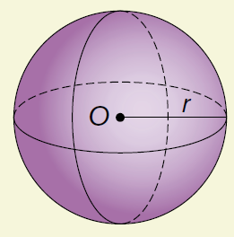

Pallon pinta-ala

Slide 7

Pallon tilavuus

Slide 8
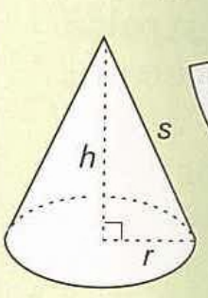
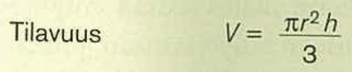
Suoran ympyräkartion tilavuus

Slide 9
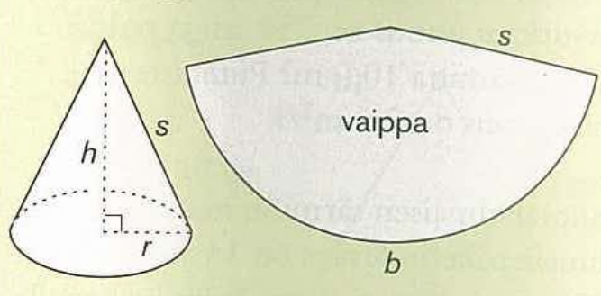
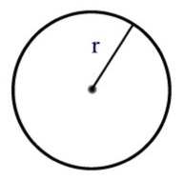
Suoran ympyräkartion pinta-ala
A_{v} = πrs
A = A_{p}+ A_{v} = πr² + πrs
A_{p} = πr²

Slide 10
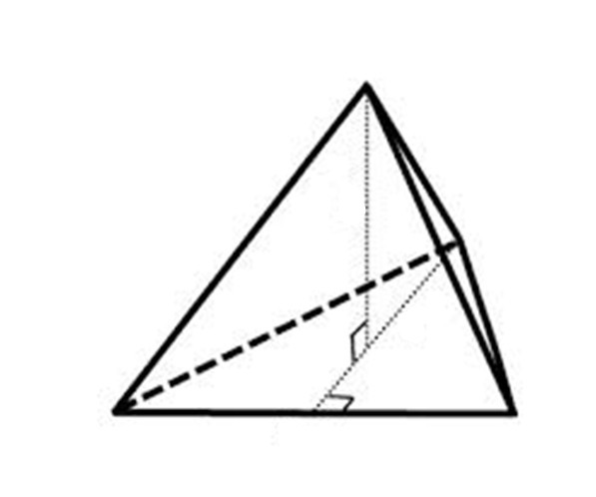
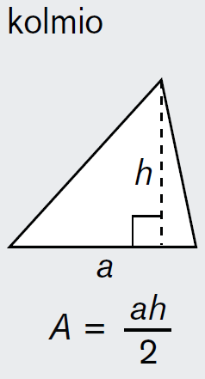

Kolmisivuisen pyramidin tilavuus
Tilavuus = Pohjan pinta-ala kertaa korkeus jaettuna kolmella

Slide 11
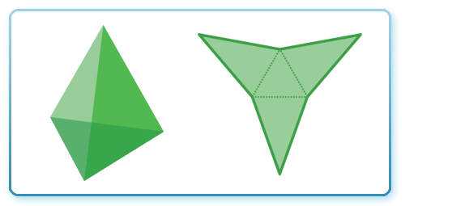
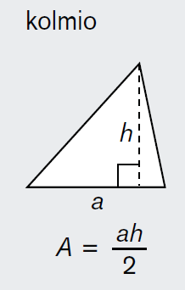
Kolmisivuisen pyramidin pinta-ala
Kokonaispinta-ala = pohjan pinta-ala + 3 · sivutahkon pinta-ala

Slide 12
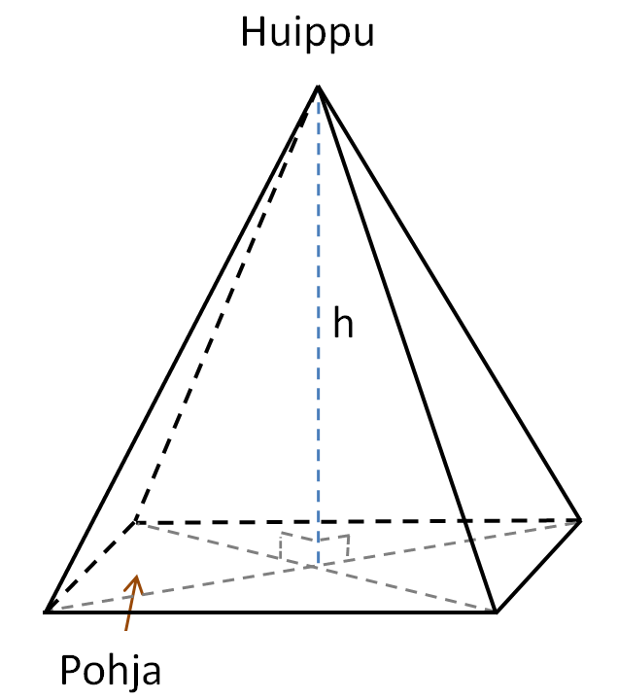
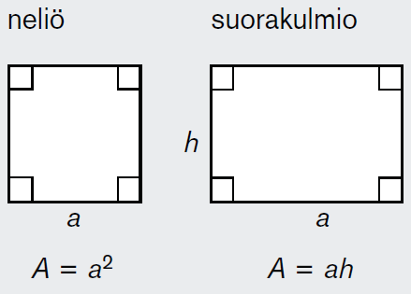
Nelisivuisen pyramidin tilavuus
Tilavuus = Pohjan pinta-ala kertaa korkeus jaettuna kolmella

Slide 13
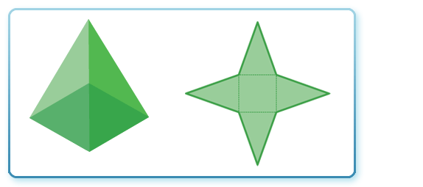
Nelisivuisen pyramidin pinta-ala
Kokonaispinta-ala = pohjan pinta-ala + 4 · sivutahkon pinta-ala

Slide 14
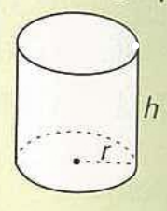

Suoran ympyrälieriön tilavuus

Slide 15
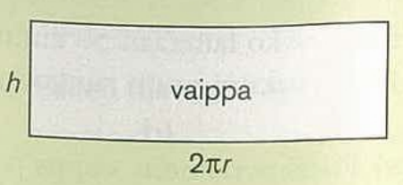

Suoran ympyrälieriön pinta-ala
Kokonaispinta-ala = vaipan pinta-ala + 2 · pohjan pinta-ala
A_{p} = πr²

Slide 16
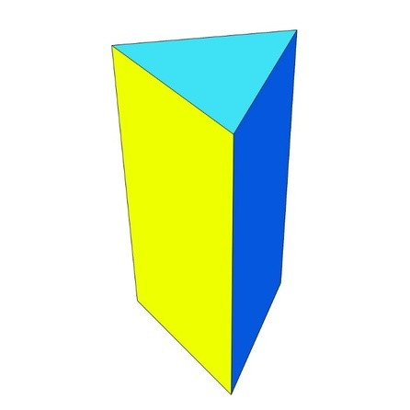

Kolmisivuisen särmiön tilavuus

Slide 17
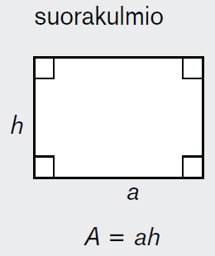
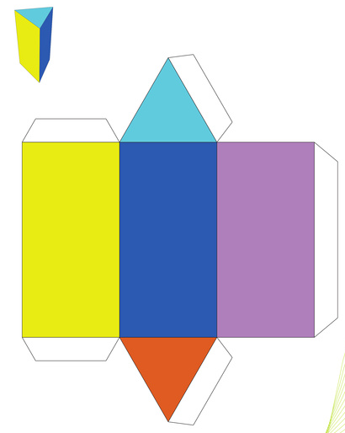
Kolmisivuisen särmiön pinta-ala
Kokonaispinta-ala = 3:n sivutahkon pinta-alat + 2 · pohjan pinta-ala

Slide 18
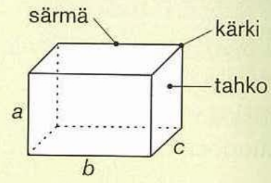

Suorakulmaisen särmiön tilavuus
Tilavuus = Pohjan pinta-ala· korkeus

Slide 19
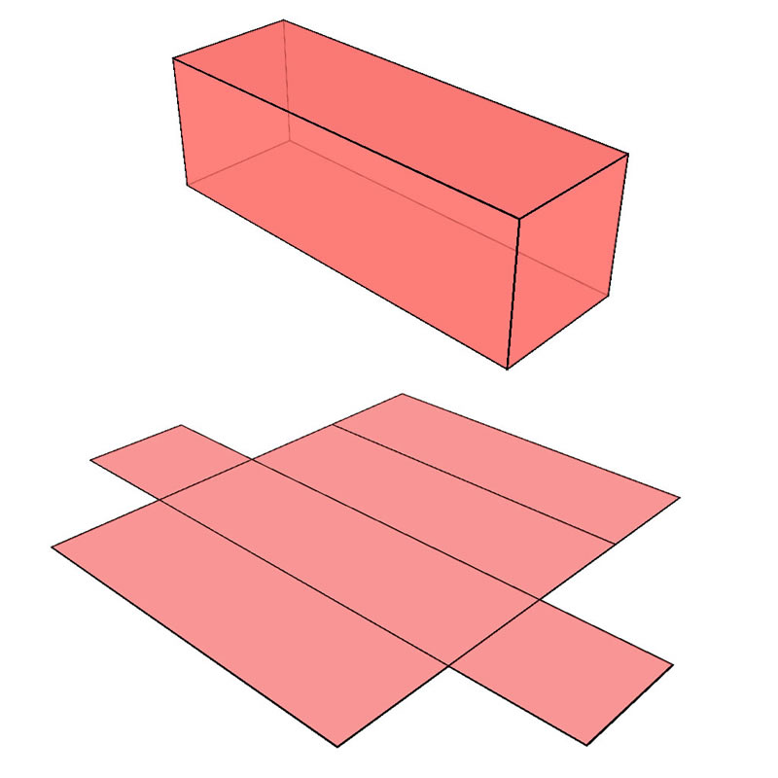
Suorakulmaisen särmiön pinta-ala

Slide 20
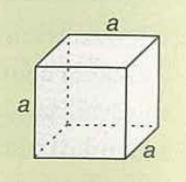

Kuution tilavuus

Slide 21
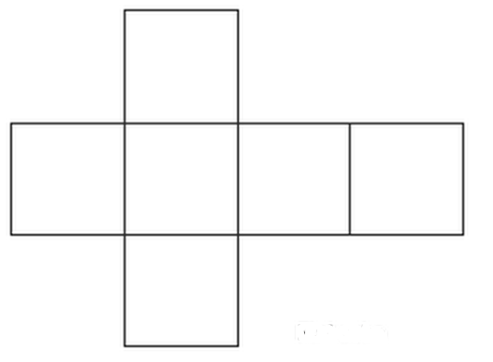

Kuution pinta-ala

